Slide 1
Reconhecimento

Slide 2

Reconhecimento
Funções de decisão
Determinar uma função que fundamente a decisão de atribuir um padrão a uma das classes do problema.
Classe 1
Classe 2
PROCESSAMENTO DE IMAGENS DIGITAIS

Slide 3
Reconhecimento
Questões
As características permitem boa separabilidade das classes?
As classes são linearmente separáveis?
A distribuição das classes é Normal?
As distribuições têm covariâncias semelhantes?
O tamanho da amostra é maior que o número de variáveis?
As matrizes de covariância são singulares?
PROCESSAMENTO DE IMAGENS DIGITAIS

Slide 4
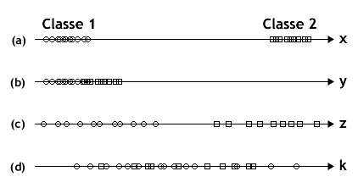
Relação entre os descritores
Reconhecimento
característica
Ideal: Médias afastadas com desvio padrão pequeno.
PROCESSAMENTO DE IMAGENS DIGITAIS

Slide 5
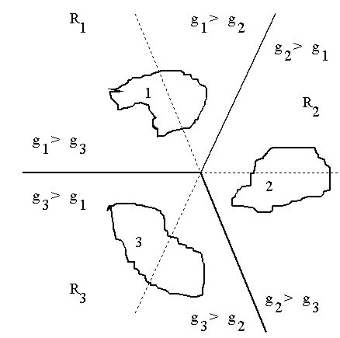
Funções discriminantes
Reconhecimento
PROCESSAMENTO DE IMAGENS DIGITAIS

Slide 6
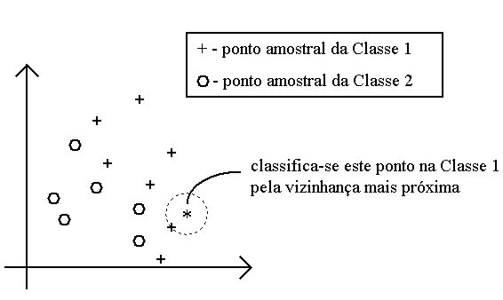
Vizinho mais próximo
Reconhecimento
PROCESSAMENTO DE IMAGENS DIGITAIS

Slide 7
Classificação Supervisionada
Reconhecimento
Etapas:
Escolher um conjunto de treinamento. Cada elemento do conjunto tem sua classe determinada.
Escolher características discriminantes.
Escolher um método/função de decisão.
Determinar os parâmetros a partir do conjunto de treino.
Testar com objetos fora do conjunto de treinamento.
PROCESSAMENTO DE IMAGENS DIGITAIS

Slide 8
Classificação Não-Supervisionada
Reconhecimento
Etapas:
Escolher um conjunto de treinamento. As classes dos elementos do conjunto não são conhecidas.
Escolher características discriminantes e o número de classes.
Escolher um método para o agrupamento de elementos.
Determinar os parâmetros a partir das classes encontradas.
Testar com objetos fora do conjunto de treinamento.
PROCESSAMENTO DE IMAGENS DIGITAIS

Slide 9
K-Means
Reconhecimento
1.Escolher K pontos no espaço de características
2.Agrupar os objetos mais próximos a cada ponto.
3.Mover os K pontos para a posição média dos grupos correspondentes
4.Repetir os passos 2 e 3 até que as médias não variem mais
Veja:http://www.kovan.ceng.metu.edu.tr/~maya/kmeans/index.html
PROCESSAMENTO DE IMAGENS DIGITAIS

Slide 10
Reconhecimento
Avaliação de resultados
Falso positivo: Sistema que detecta quadrados diz que uma imagem de uma bola é um quadrado.
Falso negativo: Sistema que detecta quadrados diz que uma imagem de um quadrado não é um quadrado.
Matriz de confusão
Obj \ Classe | Círculo | Quadrado | Triângulo
Círculo | 10 | 2 | 1
Quadrado | 5 | 20 | 2
Triângulo | 0 | 0 | 10
PROCESSAMENTO DE IMAGENS DIGITAIS

Slide 11
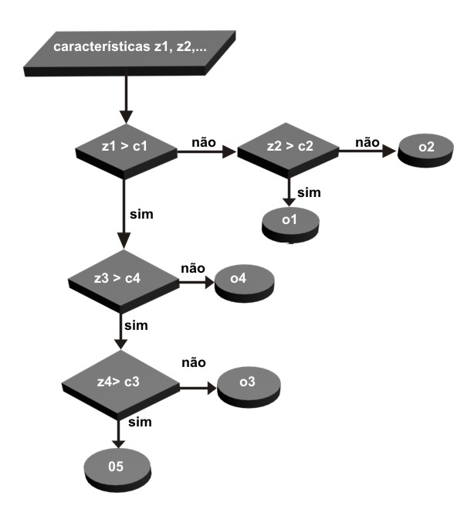
Árvores de decisão
Reconhecimento
PROCESSAMENTO DE IMAGENS DIGITAIS

Slide 12

Distância Euclideana
Reconhecimento
Dados dois vetores P e Q
a distância euclidiana entre eles é de
PROCESSAMENTO DE IMAGENS DIGITAIS

Slide 13
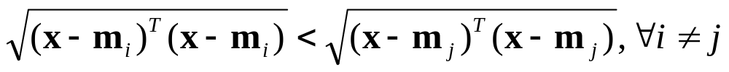
Distância Euclideana
Reconhecimento
Função de decisão:
O padrão x pertence a classe c_{i} com média m_{i} se
PROCESSAMENTO DE IMAGENS DIGITAIS

Slide 14
Reconhecimento
Exemplo: suponha um sistema que tenha resultado na seguinte tabela.
obj
1
2
3
4
5
6
7
8
9
Caract.A | Caract B | Caract.C | Caract.D | Caract.E
4 | 10 | 8 | 50 | 3
5 | 12 | 7 | 55 | 1
4 | 9 | 8 | 48 | 2
6 | 10 | 9 | 54 | 3
5 | 20 | 7 | 21 | 35
3 | 21 | 8 | 19 | 30
4 | 22 | 9 | 25 | 30
5 | 21 | 6 | 15 | 25
4 | 20 | 8 | 20 | 30
Classe azul
Classe amarela
PROCESSAMENTO DE IMAGENS DIGITAIS

Slide 15
Reconhecimento
Baseado nesses valores, trace e reflita:
  Gráfico de característica A x C
  Gráfico de característica B x D
  Gráfico de característica B x E
  Verifique em que classe um objeto, detecado por esse sistema, está, sendo seus valores: (7,12,7, 60, 3)
    Obs. Faça uma nova coluna com os resultados de todas as comparações para melhor observar.
  Alguma das características, sozinha, poderia reconhecer um objeto como classe azul ou classe amarela?
PROCESSAMENTO DE IMAGENS DIGITAIS

Slide 16
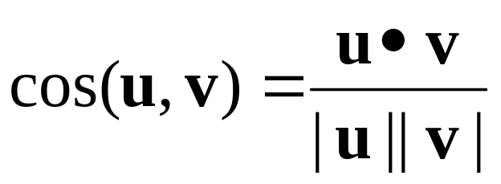
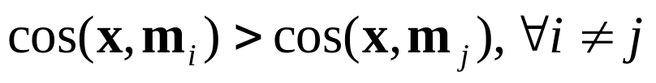
Reconhecimento
Modelo Vetorial
  Cálculo do ângulo entre 2 vetores:
  Função de decisão: O padrão x pertence a classe c_{i} com média m_{i} se
PROCESSAMENTO DE IMAGENS DIGITAIS

Slide 17
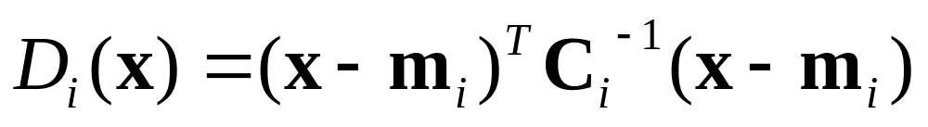
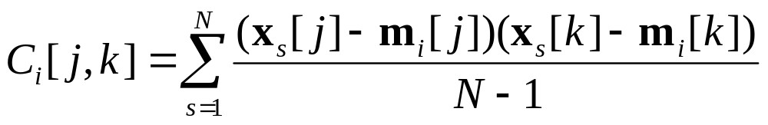
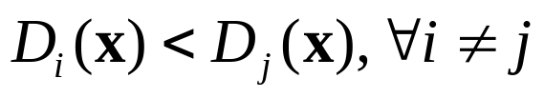
Reconhecimento
Distância de Mahalanobis
Amostra com N objetos
Função de decisão: O padrão x pertence a classe c_{i} com média m_{i} e matrix de covariância C_{i} se
PROCESSAMENTO DE IMAGENS DIGITAIS

Slide 18
Distância de Mahalanobis
  Distingue-se da distância euclidiana já que leva em conta as correlações entre as características e diferenças de unidades
Ex: classificar um peixe baseado no seu comprimento e altura
-Vetor (x1, x2), sendo x1 comprimento e x2 altura
-Comprimento varia entre 50 e 100cm, altura entre 10 e 20cm
Caso 1: Calcular a distância euclidiana entre o peixe e a média de cada classe
-Ruim, pois dá a mesma importância para o comprimento e para altura – mas o comprimento varia muito mais que a altura
PROCESSAMENTO DE IMAGENS DIGITAIS

Slide 19


Distância de Mahalanobis
  Caso 2: Incluir a media de dispersão de cada variável (comprimento e altura), e a variância para cada característica
    Ruim, pois existe uma correlação entre altura e comprimento: um salmão mais comprido sofre também uma mudança na sua altura
  Caso 3: Incluir a covariância entre x₁ e x₂: covariância
PROCESSAMENTO DE IMAGENS DIGITAIS

Slide 20
Distância de Mahalanobis
Exemplo: suponha que há dois grupos de dados, cada um dos quais consiste em duas variáveis (x, y). Verifique a que classe pertence o vetor (6,4)
Amostras | x1 | y1 | x2 | y2
1 | 5 | 3 | 9 | 1
2 | 1 | 5 | 7 | 3
3 | 4 | 6 | 8 | 2
4 | 5 | 7 | 7 | 1
5 | 2 | 5 | 8 | 1
6 | 3 | 5 | 7 | 3
7 | 4 | 4 | 9 | 2
8 | 5 | 5 | 8 | 1
9 | 3 | 4 | 7 | 2
10 | 1 | 3 | 8 | 1
PROCESSAMENTO DE IMAGENS DIGITAIS

Slide 21
Distância de Mahalanobis
Passos:
  Calcular a média aritmética de cada grupo
  Centrar os dados na média aritmética de cada grupo
  Calcular as matrizes de covariância dos grupos
  Calcular as matrizes inversas: A.A⁻¹ = I
  Calcular as distâncias
PROCESSAMENTO DE IMAGENS DIGITAIS

Slide 22
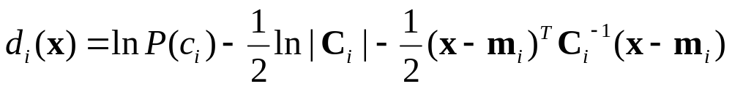
Reconhecimento
Classificador de Bayes
Inclui a probabilidade a priori de cada classe.
PROCESSAMENTO DE IMAGENS DIGITAIS

Slide 23
Redes Neurais
Reconhecimento
camada oculta
E
N
T
R
Saída
A
D
A
S
PROCESSAMENTO DE IMAGENS DIGITAIS

